Slide 1

Дополнительная общеобразовательная общеразвивающая программа социально-гуманитарной направленности
«Основы финансовой грамотности».
Направление практики: финансовое просвещение детей и молодежи
Наименование субъекта: Тюменская область
Автор практики: Государственное автономное учреждение дополнительного образования Тюменской области «Дворец творчества и спорта «Пионер», Смирных Алена Галиарслановна, 8-904-490-49-56, smirnykh@pioner72.ru

Slide 2
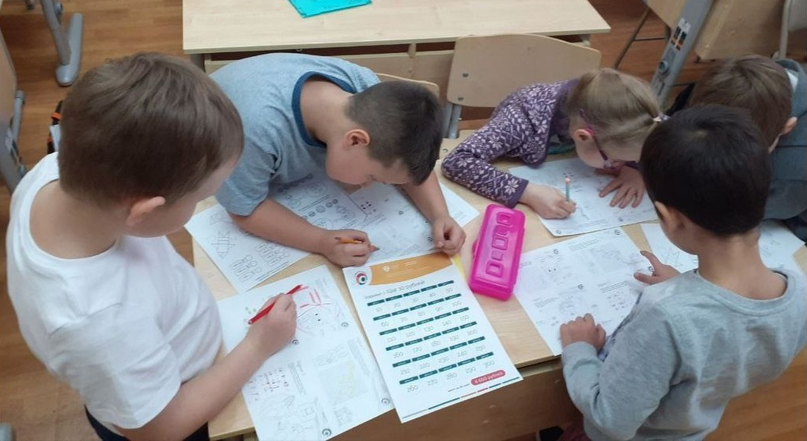
Дополнительная общеобразовательная общеразвивающая программа социально-гуманитарной направленности «Основы финансовой грамотности».
Цель программы:
формирование основ финансовой грамотности у обучающихся дошкольного и младшего школьного возраста.
Целевая аудитория:
дети от 5 до 10 лет.

Slide 3
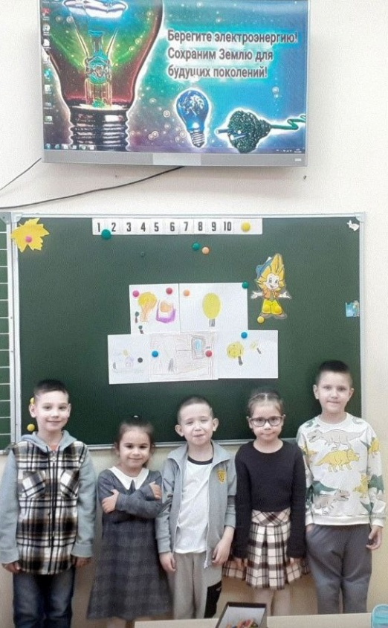
Объем и срок реализации программы: стартовый уровень – 1 год; базовый уровень - 1 год.
Каждый уровень реализуется в объеме не менее 72 академических часов.
Принцип формирования групп:
обучающиеся могут выбрать стартовый или базовый уровень сложности для начала обучения, в соответствии со своим возрастом: стартовый уровень предполагает занятия в возрасте от 5 до 7 лет, базовый уровень - в возрасте от 7 до 10 лет.
Наполняемость групп: 10 - 12 человек.
Режим занятий: 2 раза в неделю по 2 академических часа.

Slide 4
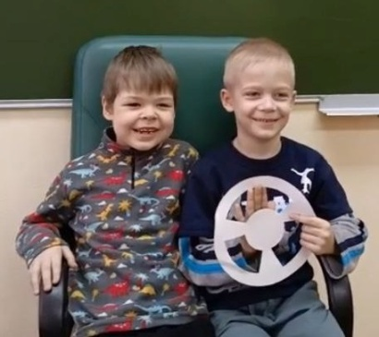
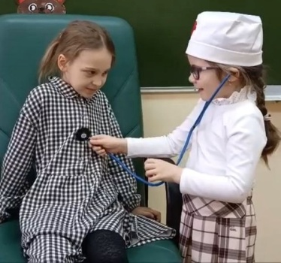

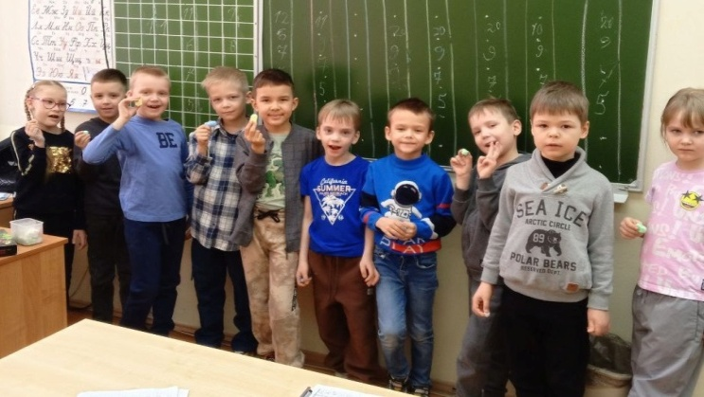
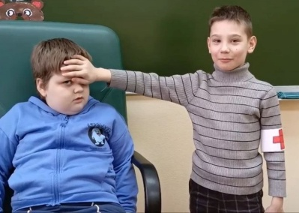
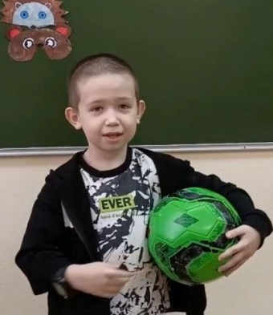
Содержание программы
Стартовый уровень:
теория (36 часов),
практика (36 часов).
Раздел № 1. Знакомство с понятием «Труд человека»: для того чтобы жить, нужно трудиться
Раздел № 2. Что такое деньги, откуда они берутся и зачем они нужны
Раздел № 3. Покупаем, продаем и обмениваем
Раздел № 4. Тратим разумно, сберегаем и экономим
Раздел № 5. Учимся планировать
Раздел № 6. Что такое богатство?

Slide 5
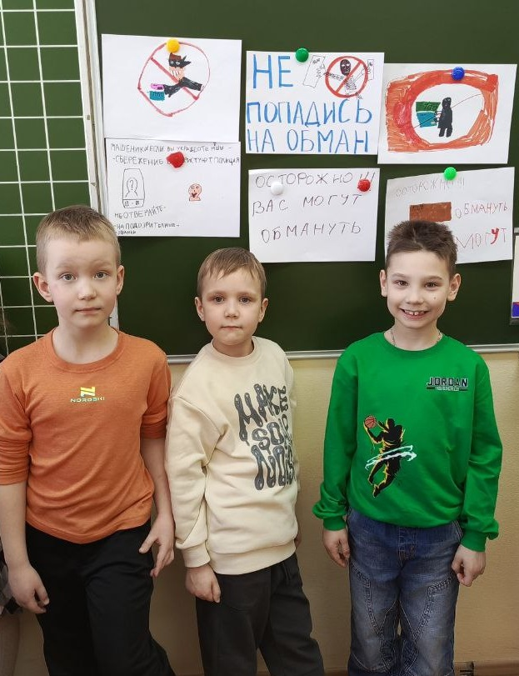
Содержание программы
Базовый уровень:
Теория (36 часов),
практика (36 часов)
Раздел № 1. Повторение тем изученных на стартовом уровне
Раздел № 2. Деньги. История денег. Какие бывают деньги. Валюта
Раздел № 3. Семейный Бюджет. Заработная плата
Раздел № 4. Учимся пользоваться деньгами. Правильное отношение и распределение своего бюджета
Раздел № 5. Осторожно, мошенники!
Раздел № 6. Мир профессий
Раздел № 7. Подведение итогов: Знатоки финансовой грамотности

Slide 6
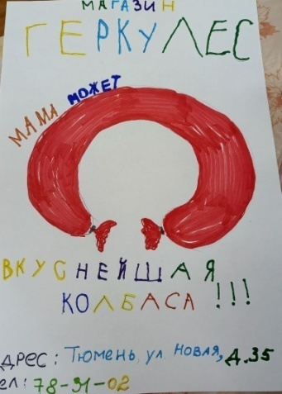
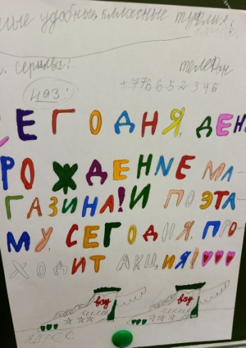
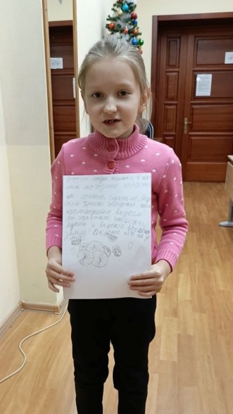
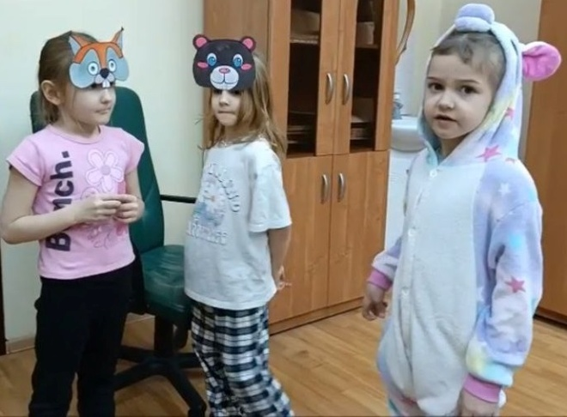
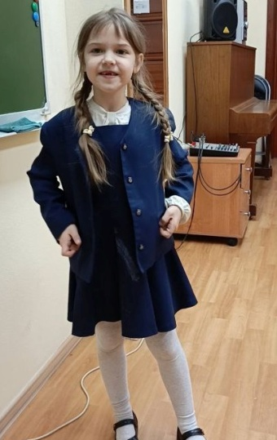
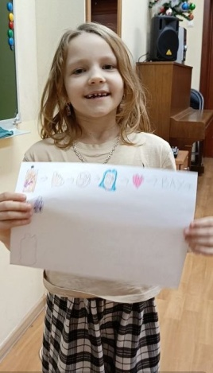
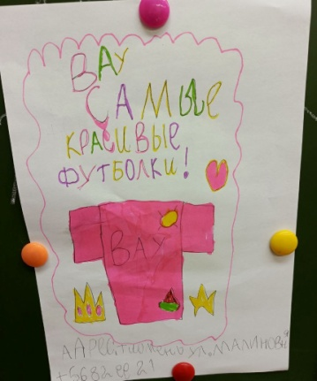
Формы организации образовательного процесса:
устный опрос, тестовые задания, викторина, решение практических заданий, игры, конкурсы, виртуальные экскурсии, решение кроссвордов и анаграмм, мини-исследования, проекты, графическая работа: построение схем и диаграмм связей, творческая работа: постер, компьютерная презентация, текущий контроль; промежуточная аттестация; итоговая аттестация.

Slide 7
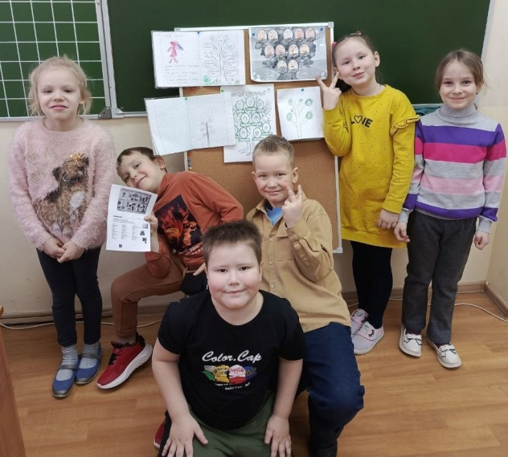
В ходе изучения программы у ребенка:
Формируются личностные качества:
  осознание себя как члена семьи и общества;
  личная ответственность за финансовые решения;
  понимание ограниченности ресурсов при неограниченности потребностей.
Развиваются практические навыки:
  адаптация в сфере финансовых отношений;
  сотрудничество со взрослыми и сверстниками в игровых и реальных финансовых ситуациях;
  применение знаний для решения элементарных экономических вопросов семьи.
3. Формируются коммуникативные умения:
  ведение диалога на финансовые темы;
  аргументирование своей точки зрения по финансовым вопросам;
  умение слушать собеседника и учитывать его позицию.
4. Осваиваются ключевые понятия:
  базовые: товар, обмен, деньги, покупка, продажа;
  финансовые инструменты: банковская карта, вклад, валюта;
  экономика семьи: доходы, расходы, бюджет, сбережения.
5. Развивается познавательная активность:
  интерес к учебному материалу и способам решения финансовых задач;
  творческая инициатива в применении полученных знаний.

